Slide 1
자세 추적 기능을 활용한 비디오 리듬게임 앱 개발
분반 | 팀 | 학번
가반 | 13팀 | 20160571 20192915

Slide 2
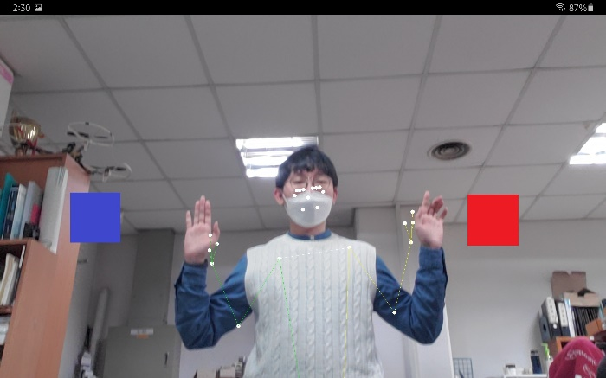
‣Aim & Background
사용자가 디바이스를 직접 터치하지 않거나 조이스틱같은 기기를 사용하지 않고 자세를 취해 사용하는 리듬 게임 앱 개발
스마트폰에 내장된 전면 카메라를 이용하여 사용자의 자세를 탐지하고 추적
>>리듬게임의 입력을 대체
많은 사람들이 컨트롤러 없이 비전만을 활용하여 게임을 즐길 수 있다
>> 콘솔 게임 시장으로의 진입 장벽을 낮출 수 있다.
목표
핵심내용
중요성
>> 카메라가 사용자를 인식하여 사용자의 자세를 추출한다.
화면의 양 끝에서 음악에 맞춰 노트(블록)가 생성되며 이는 가운데로 오면 사라진다.
사용자는 몸을 움직여 위 노트를 지워야 하고 이 노트를 지우기 위해서는 노트가
사용자의 손 안에 있으면 된다.
자세 추적 기능을 활용한 비디오 리듬게임 앱 개발

Slide 3
‣Aim & Background
배경 설명, 사례 분석
대표적인 VR 리듬 게임 ‘비트세이버’는 사용자가 VR 기기를 착용하고 컨트롤러를 손에 쥔 채 진행
이러한 방식은 대부분의 VR 게임에서 적용되는 방식으로 항상 VR 기기가 있어야 할 수 있고 거추장스러우며 비싸다.
>> 게임의 진입장벽이 높아져 일부 마니아층만 게임을 즐기고 있다.
문제 정의
1. 기존의 VR의 입력방식을 보다 편리하게 대체 가능한 사용자 인터페이스가 필요하다.
2. 큰 추가 비용없이 게임에 접근할 수 있어야 하고, 컨트롤러와 사용법이 유사해야 한다.
3. TV를 화면을 통해 게임을 할 수 있어야 한다.
극복 방안 및 목표
스마트폰의 내장 카메라를 통해 사용자의 자세를 인식하고 인터페이스로 활용해 사용자는 컨트롤러 없이 게임 가능
-> 기존에 조이스틱을 쥐고 움직이는 모습의 일부를 그대로 인식할 수 있다.
따라서, 사용자는 새로운 인터페이스의 추가적인 학습이 필요하지 않고 본인의 스마트폰이나 태블릿으로 추가 비용 없이
앱을 깔기만 하면 게임을 즐길 수 있다.
스마트폰의 화면이 작아 스마트폰의 화면과 TV화면을 연동 해야 하지만 이 기능은 이미 대부분의 스마트폰이 자체적으로
지원하고 있어 추가적인 조작이 거의 필요 없다.
>>스마트폰의 비전 처리를 잘 활용하면, 기존의 VR 콘솔 기기들의 불편함을 해소하고 접근성을 증가시킬 수 있다.
자세 추적 기능을 활용한 비디오 리듬게임 앱 개발

Slide 4
‣전체적인 앱 구조
SingleThread
MediaPlayer
VisualizerView
TIMER
makeNote
TIMER
noteMove
GraphicOverlay
NoteGraphic
NoteProcessor
Note
SingleThread
PoseGraphic
ImageAnalyzer
CameraProvider
자세 추적 기능을 활용한 비디오 리듬게임 앱 개발

Slide 5
‣핵심 구성 요소
CameraX
- 여러 기능을 추상화해 장치의 카메라에 대한 API를 제공하는 Jetpack 라이브러리
- 개발자는 ProcessCameraProvider를 통해 카메라에 대해 Lifecycle 등록 가능
- bindtoLifecycle() 메소드를 통해 Preview, imageAnalyzer 와 같은 객체를 Lifecycle에 등록 가능
등록된 객체는 Java에서 자체적으로 Lifecycle을 관리해주므로 onResume(), onPause()와 같은 추가적인 코딩 불필요
ML Kit
- 사용자의 자세를 추적하는 가벼운 CNN 아키텍처인 BlazePose 알고리즘 기반의 구글 머신 러닝 라이브러리
- 33개의 body Keypoint들을 30FPS 이상의 속도로 처리 가능
영상 처리된 결과값을 Pose Landmarks를 통해 받아 각 좌표 확인 가능
QR code 같은 Barcode도 스캔 후 관리하는 기능도 포함
GraphicOverlay
- MLKit을 통해 처리된 결과인 자세와 노트를 그려준다.
- 본 클래스는 View 클래스를 상속받아 canvas를 활용
- onDraw 함수를 오버라이딩해 현재의 노트를 그려준다.
PoseGraphic, NoteGraphic 클래스 안에 onDraw 함수를 오버라이딩
자세 추적 기능을 활용한 비디오 리듬게임 앱 개발

Slide 6
‣구현 방법
신규성
- 베타 단계 라이브러리인 CameraX는 기존의 Camera API가 제공하는 것 이상의 기능 제공
- 미리보기, 이미지 분석 등의 기능을 몇가지 코드만을 통해 활용하고 구현 가능
기기 간의 일관성 문제를 자동으로 해결해주기 때문에 많은 기기에 동시에 적용될 수 있다는 장점
모바일 기기의 화면이 작아 조작하기 불편한 점을 보다 큰 컴퓨터 비전을 활용해 개선
키보드나 사용자의 직접적인 입력이 아닌 QR 코드로 로그인하고 사용자 정보 불러오기
>> 비전 게임을 다양한 기기에서 동일한 환경을 경험 가능하게 하고 진입장벽이 낮아진다.
진보성
ML Kit은 모바일 환경에서 이전에는 사진의 영역에서만 이미지를 처리해왔지만, 30FPS 이상의 속도로 이미지를 처리할 수 있어 빠른 속도로 실시간 영상처리가 모바일에서 가능함을 의미
지금까지 비전을 활용한 게임을 하기 위해서는 콘솔기기가 필요했다는 점에 접목하여 이제는 모바일 즉, 스마트폰 또는 태블릿을 활용하여 비전 게임을 즐길 수 있다.
기존의 컴퓨터 비전 기술은 사용자의 자세에만 집중해 팔각도 등을 통해 사용자의 자세를 판별하였다면 본 게임은 사용자의 자세를 통해 입력하고자 하는 의도 파악에 초점을 맞춤
>> 컴퓨터비전을 단순히 사물을 추적하고 인식하는 것을 넘어 사물의 의도나 방향성을 파악하는 분야로 확장
자세 추적 기능을 활용한 비디오 리듬게임 앱 개발

Slide 7
‣Reference
[1] CameraX 아키텍처 | Android 개발자 | Android Developers
[2] 수명 주기 인식 구성요소로 수명 주기 처리 | Android 개발자 | Android Developers
[3] Pose Detection | ML Kit | Google Developers
[4]Valentin Bazarevsky, Ivan Grishchenko, Karthik Raveendran, Tyler Zhu, Fan Zhang, Matthias Grundmann
[2006.10204] BlazePose: On-device Real-time Body Pose tracking (arxiv.org), 2020
[5] Visualizer | Android 개발자 | Android Developers
[6] Android Visualizer implementation crash (bugsdb.com)
자세 추적 기능을 활용한 비디오 리듬게임 앱 개발

Slide 8
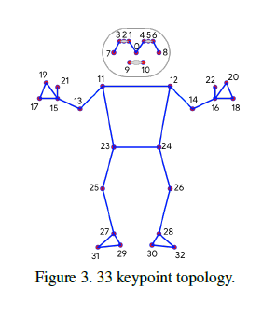
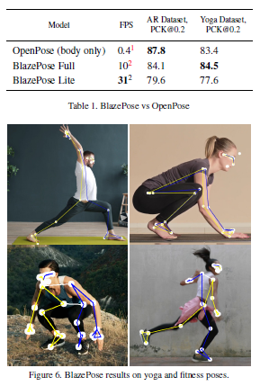
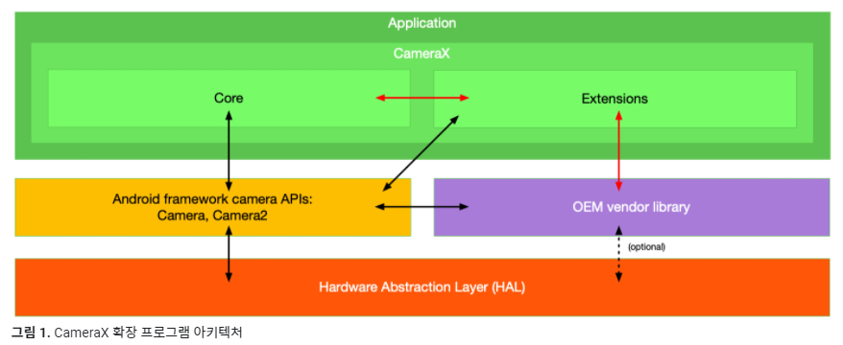
‣Appendix
자세 추적 기능을 활용한 비디오 리듬게임 앱 개발

Slide 9
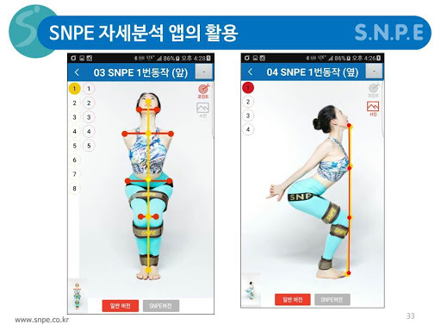
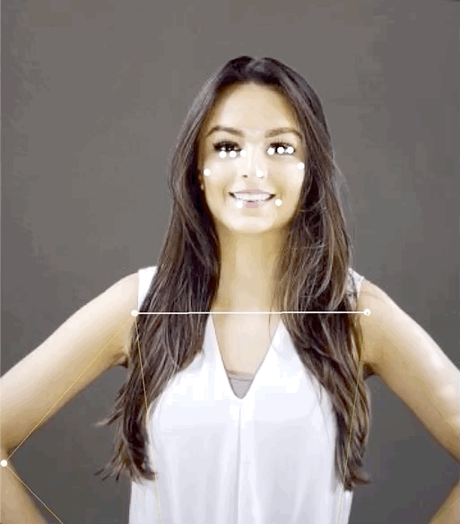
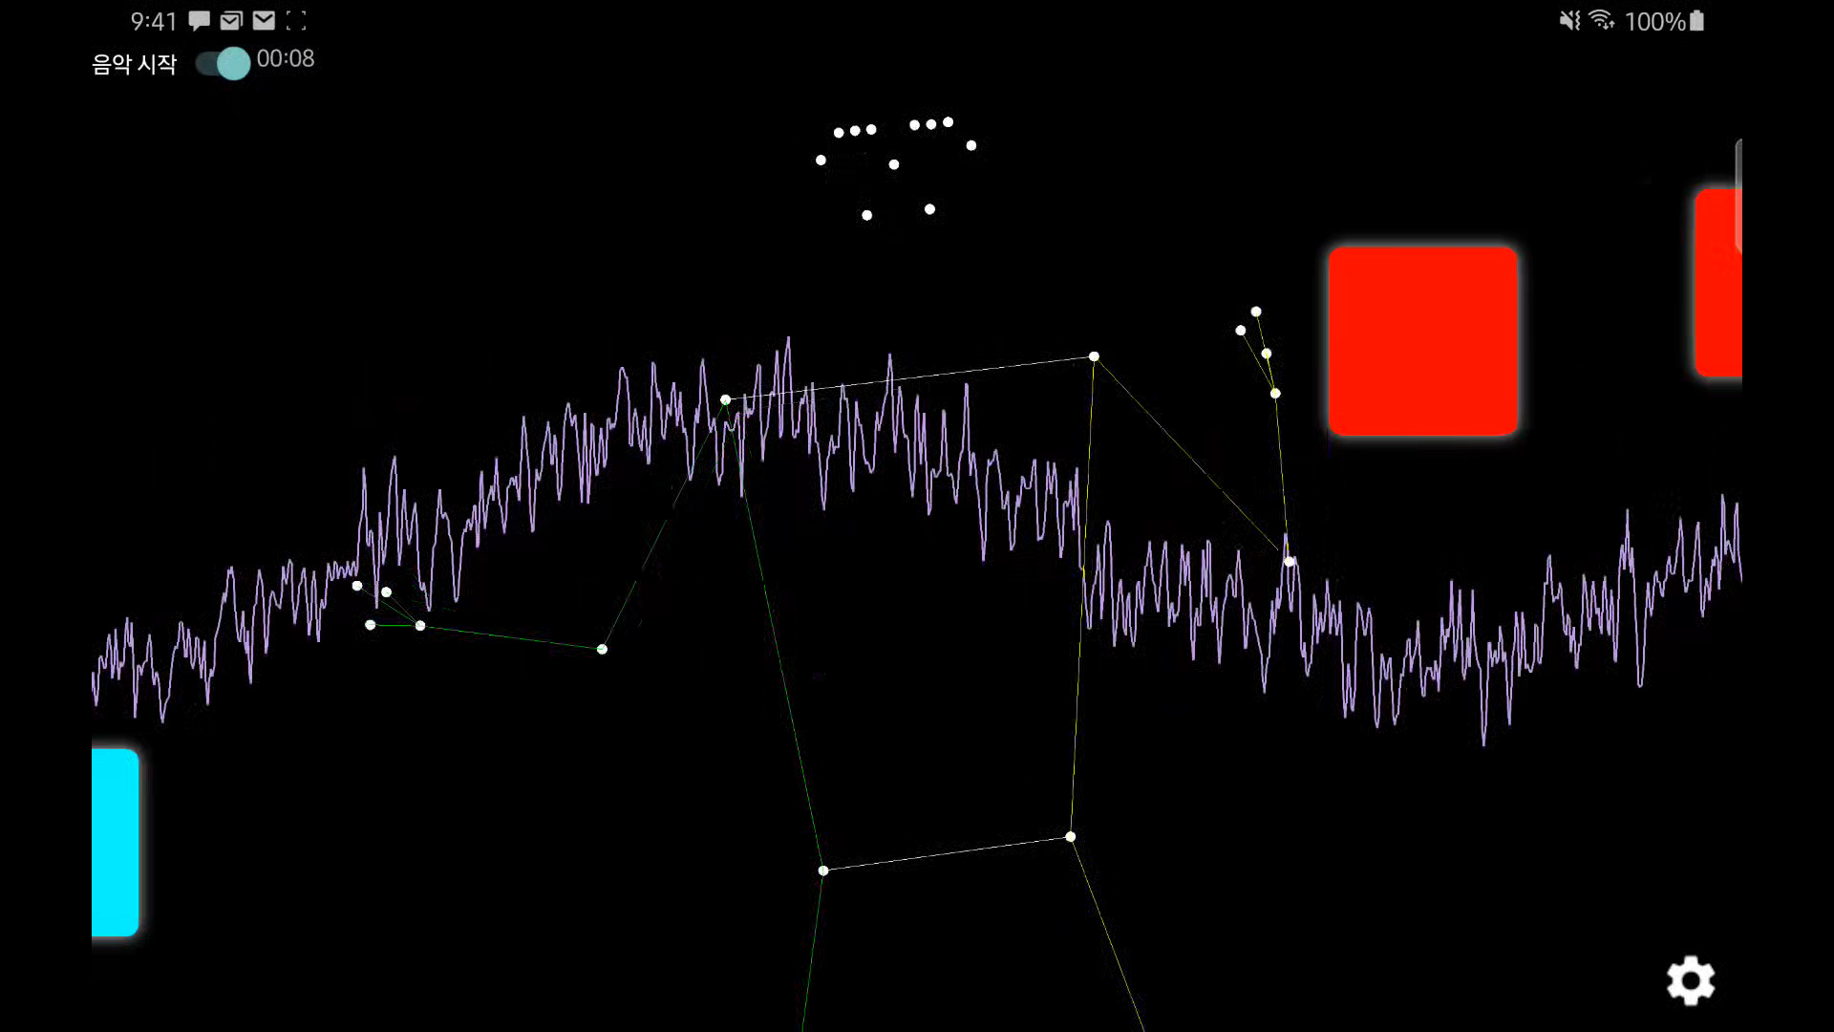
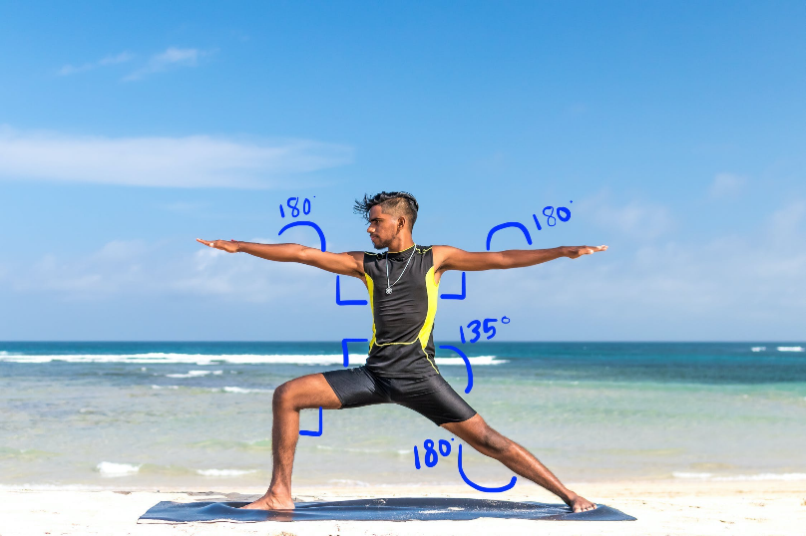
‣Appendix
결과 사진
Pose detection 예시
GITHUB Project LINK
>> LIFOsitory/RhythmVisionGame: Rhythm Game With ComputerVision (github.com)
자세 추적 기능을 활용한 비디오 리듬게임 앱 개발

